Slide 1
Aaliyah (1979-2001)

Slide 2
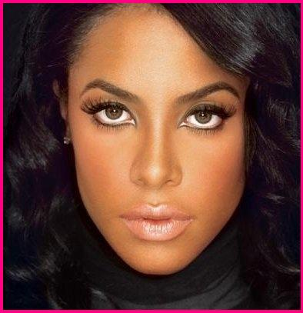
AALIYAH
era una cantante, attrice e modella statunitense
nasce a Brooklyn, NY, 16-1-1979
morta a Bahamas, 25-8-2001

Slide 3
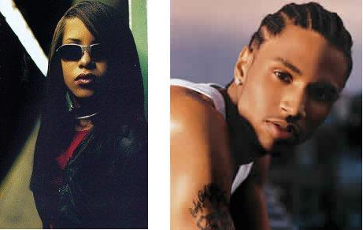
Biografia
Aaliyah Dana Haughton era secondogenita di Michael e Diane Haughton
all'età di 9 anni era apparta nel programma televisivo Star Search
dopo entra a far parte del coro di Gladys Knight
in 1999 si era fidanzata con Damon Dash
nell'agosto del 2001 perde la vita in un tragico incidente aereo, a soli 22 anni

Slide 4
Cariera
30 milioni di dischi venduti in tutto il mondo
ha fatto 4 album:
Age Ain't Nothing but a Number (1994)
One in a Million (1996)
Aaliyah (2001)
I Care 4 U (2002)
Il suo hit piu’ grande era Try Again
ha ricevuto nomination ai premi più prestigiosi, dai Grammy Awards agli MTV Video Music Awards
era protagonista dei film Romeo deve morire e
La regina dei dannati

Slide 5
Descrizione
aveva occhi marroni e capelli neri,
magra e alta 1, 70 m, pelle scura
era una persona calma e silenziosa ma simpatica, generosa e molto matura per sua eta

Slide 6
AALIYAH
fine
16-1-1979
25-8-2001
R .I. P.

